Slide 1
2023 YILI
YÖNETİMİN GÖZDEN GEÇİRME TOPLANTISI
(YGG)
SAĞLIK HİZMETLERİ MESLEK YÜKSEKOKULU
TIBBİ HİZMETLER ve TEKNİKLER BÖLÜMÜ

Slide 2
MİSYON-VİZYON-POLİTİKA
BİRİMİN MİSYONU
Antalya Bilim Üniversitesi Sağlık Hizmetleri Meslek Yüksekokulu'nun misyonu; problem çözebilen, yaşam boyu öğrenmeyi benimseyen, eleştirel ve analitik düşünebilen, her alanda etkili iletişim kurabilen, disiplinler arası çalışabilme yetisi ile kişinin ve toplumun ihtiyaç ve sorunlarına karşı duyarlı mesleki etik değerlere sahip sağlık çalışanları yetiştirmektir.
BİRİMİN VİZYONU
Antalya Bilim Üniversitesi Sağlık Hizmetleri Meslek Yüksekokulu sağlık alanında ihtiyaç duyulan sağlık personellerini yetiştiren ve sağlık alanında elde edilen bilimsel ve teknolojik gelişmelerin topluma yansıtıldığı, uygulamaya yönelik eğitim-öğretim faaliyetlerinin gerçekleştirildiği, sağlık ile ilgili stratejilerin oluşturulmasında danışılan, saygın ve lider bir yüksekokul olmaktır.
ÇALIŞMA POLİTİKASI
Kurumumuz küresel gelişmeler ve ülkemiz çıkarları doğrultusunda, akademik ve idari kadrosu ile küresel ve yerel düzeyde gelişmeleri takip eden, kendini yenileyen, gelişen, süreçleri içselleştirebilen, ulaşılabilir, şeffaf ve hesap verebilen bir süreç kapsamında ülkemizin sağlık hizmetleri alanında ihtiyaç duyduğu insan kaynağının yetiştirilmesine katkı sağlayan lider bir yüksekokul olmayı amaçlanmaktadır.

Slide 3
SWOT (GZFT) ANALİZİ
GÜÇLÜ YÖNLER | ZAYIF YÖNLER | FIRSATLAR | TEHDİTLER
G-1 Üniversinin öğrenci odaklı olması ve Üniversite üst yönetimin gerek akademisyenler gerekse de öğrenciler ile etkin iletişimi | Z-1 Bölümün kurumsallaşma sürecinin devam ediyor olması | F-1 Ülkemizde sağlık alanında mesleki eğitime olan ihtiyacın giderek artması ve ara eleman ihtiyacının belirginleşmesi | T-1 Ülkemiz genelindeki olumsuz ekonomik koşullardan dolayı öğrenci kaybı yaşanma ihtimali
G-2 Bölümün genç ve dinamik akademik kadroya sahip olması | Z-2 Üniversitemizde öğrencilerimizi yaz stajına ve uygulamalı derslere gönderebilebiceğimiz bir hastanemizin olmaması | F-2 Antalya’da hastane sayısının fazla oluşu ve bununla bağlı olarak staj imkanlarının çeşitliliği | T-2 Öğrencilerin tabi oldukları ilgili mevzuatlara (duyuru/yönetmelik/yönerge) ve ilgili birimlerce duyurulan bilgilere karşı ilgisizliği
G-3 Bölüm bünyesinde sektörel ve klinik tecrübeye sahip olan akademisyenlerin bulunması |  | F-3 Yüksekokulun yeni kurumsallaşmaya başlaması altyapının sistematik oluşturulması için zemin hazırlaması | T-3/F7 Bazı öğrencilerin yönlendirme yetersizliği ve araştırma eksikliği nedeniyle bilinçsiz yapılan program tercihleri
G-4 Bölüm bünyesindeki programların iş olanaklarının fazla oluşu |  | F-4 Antalya İlinin sosyal, doğal ve kültürel yapısının sağladığı avantajları kapsamında farklı şehirledeki öğrenciler tarafından tercih edilirliğinin yüksek olması | T-4/F8 Antalya ve çevresindeki şehirlerdeki Üniversitelerde SHMYO bünyesindeki bölümlerde, bölümümüzdeki aynı veya benzer programların bir kısmının var olması
G-5 Öğrencilerin akademisyenlere kolay bir şekilde ulaşabilmesi ve Öğretim elemanı ile öğrenci iletişiminin güçlü oluşu |  | F-5 Antalya İlindeki vakıf üniversite sayısının diğer büyük şehirlere göre nispeten az olması
G 6 Bölüm bünyesindeki program çeşitliliğinin zenginliği ve bölgede yer alan diğer vakıf üniversitelerinde bu denli çeşitliliğin olmaması |  | F-6 Fiziksel şartların ve dijital gereçlerin yeterli oluşu ve zengin bir kütüphaneye sahip olunması
G7 Programların doluluk oranının yüksek oluşu |  | F-7/T4 Bazı öğrencilerin yönlendirme yetersizliği ve araştırma eksikliği nedeniyle bilinçsiz yapılan program tercihleri
G-8 Üniversite bünyesinde Sağlık alanında Diş Hekimliği, Fizyoterapi ve Rehabilitasyon, Ebelik ve Hemşirelik Bölümlerinin var olması |  | F-8/T4 Antalya ve çevresindeki şehirlerdeki Üniversitelerde SHMYO bünyesindeki bölümlerde, bölümümüzdeki aynı veya benzer programların bir kısmının var olması

Slide 4
PAYDAŞ BEKLENTİLERİ
PAYDAŞ ADI | PAYDAŞ NEDENİ | PAYDAŞ BEKLENTİSİ
Mütevelli Heyeti | Bağlı olunan üst kurum | Stratejik planın gerçekleştirilmesi, öğrenci memnuniyeti, akademik başarı
Rektörlük | Üst Yönetim | Verilen Görevlerin zamanında ve doğru şekilde yerine getirilmesi
Genel Sekreterlik | Üst Yönetim | Verilen Görevlerin zamanında ve doğru şekilde yerine getirilmesi
SHMYO Müdürlüğü | Yüksekokul Yönetimi | Verilen Görevlerin zamanında ve doğru şekilde yerine getirilmesi
YÖK | Yükseköğretim kurumlarının bağlı olduğu en üst kuruluş | Mevzuata uygun çalışılması
Bölüm Akademisyenleri | Eğitim vermek ve akademik çalışma yapmak | Teşvik, takdir, motivasyon ve eğitimin öğrenciler tarafından alınması
Bölüm dışı kurum içi akademisyenler | Eğitim-öğretim faaliyetleri, akademik çalışmalar, juri üyelikleri, bilimsel toplantılar | Eğitimin faaliyetleri, Akademik ortaklıklar ve paylaşım, bilgi paylaşımı
Kurum dışı akademisyenler | Eğitim-öğretim faaliyetleri, akademik çalışmalar, juri üyelikleri, bilimsel toplantılar | Eğitimin faaliyetleri, Akademik ortaklıklar ve paylaşım, bilgi paylaşımı
TÜBİTAK | Projeler ve kariyer destek | Nitelikli proje üretme, nitelikli yayın çıkarma
Sağlık Bakanlığı | Politika yapıcı ve yasa uygulayıcı | Yasalara uyma ve uygulama destek
İl Sağlık Müdürlüğü | Öğrencilere staj imkanı sağlamak | İş birliği yapılması
Öğrenciler | Eğitim hizmeti alır | İyi eğitim almak
Veliler | Öğrenciler | Hizmet memnuniyeti, nitelikli eğitim
İnsan Kaynakları | Hizmet | Personel ihtiyacı,görevde yükselme, İşbirliği yapılması
Destek Hizmetleri | Hizmet | Temizlik, malzeme tamini, onarım gibi ihtiyaç duyulan hizmetlerin sağlanması hususunda iş birliği yapılması
Öğrenci İşleri | Hizmet | Eğitim-öğretim süreçlerinin sağlıklı işlemesi için iş birliği yapılması
Diğer İdari Birimler / Koordinatörlükler | Hizmet | Eğitim-öğretim süreçlerinin sağlıklı işlemesi
Mezunlar | Üniversite tanıtımı/program çıktısı/potansiyel mesleki destek | İş olanak sunması ve mezuniyet sonrası destek/ilgi
Dişçilik Hizmetleri Bölümü | Eğitim-öğretim süreçleri hakkında bilgi paylaşımı ve destek ile laboratuvar imkanlarının paylaşımı | Eğitim-öğretim süreçlerinde iş birliği yapılması, ortak fiziksel alan kullanımı
Terapi ve Rehabilitasyon Bölümü | Eğitim-öğretim süreçleri hakkında bilgi paylaşımı ve destek ile laboratuvar imkanlarının paylaşımı | Eğitim-öğretim süreçlerinde iş birliği yapılması, ortak fiziksel alan kullanımı

Slide 5
PAYDAŞ BEKLENTİLERİ
PAYDAŞ ADI | PAYDAŞ NEDENİ | PAYDAŞ BEKLENTİSİ
Sağlık Bilimler Fakültesi | Eğitim-öğretim süreçleri hakkında bilgi paylaşımı ve destek ile laboratuvar imkanlarının paylaşımı | İşbirliği yapılması
Diş Hekimliği Fakültesi | Eğitim-öğretim süreçleri hakkında bilgi paylaşımı ve destek ile laboratuvar imkanlarının paylaşımı | İşbirliği yapılması
Mühendislik ve Doğa Bilimleri Fakültesi | Eğitim-öğretim süreçleri hakkında bilgi paylaşımı ve destek ile laboratuvar imkanlarının paylaşımı | İşbirliği yapılması
Diğer Akademik Birimler | Verilen ortak eğitim hizmeti | İşbirliği yapılması
Bağımsız Akredite Kuruluşu | Bilgi/Mevzuat | Raporlama, Kalite Bünyesinde Faaliyet Gösterme
Yükseköğretim Kalite Kurulu (YÖKAK) | ABÜ İç Kalite Güvence Sisteminin oluşturulması ve ABÜ iç kalite güvencesinin artırılması | Düzenli olarak KİDR, Kurumsal Dış Değerlendirme ve Kurumsal Akreditasyon süreçlerinde işbirliği
T.C. Cumhurbaşkanlığı Kariyer Ofisi | Staj seferberliği ve benzeri konuların takip edilmesi | Öğrencileri bilgilendirmek ve staj yerleri bulmalarına yardımcı olmak
Akdeniz Üniversitesi | Bilgi paylaşımı ve ortak çalışmalar | İş birliği, eğitim ve araştırmada paylaşım ve ortaklık
Isparta Uygulamalı Bilimler Üniversitesi | Bilgi paylaşımı ve ortak çalışmalar | İş birliği, eğitim ve araştırmada paylaşım ve ortaklık
Süleyman Demirel Üniversitesi | Bilgi paylaşımı ve ortak çalışmalar | İş birliği, eğitim ve araştırmada paylaşım ve ortaklık
Burdur Mehmet Akif Ersoy Üniversitesi | Bilgi paylaşımı ve ortak çalışmalar | İş birliği, eğitim ve araştırmada paylaşım ve ortaklık
Alanya Aleaddin Keykubat Üniversitesi | Bilgi paylaşımı ve ortak çalışmalar | İş birliği, eğitim ve araştırmada paylaşım ve ortaklık
Alanya Üniversitesi | Bilgi paylaşımı ve ortak çalışmalar | İş birliği, eğitim ve araştırmada paylaşım ve ortaklık
Antalya Belek Üniversitesi | Bilgi paylaşımı ve ortak çalışmalar | İş birliği, eğitim ve araştırmada paylaşım ve ortaklık
Diğer Üniversiteler | Bilgi paylaşımı ve ortak çalışmalar | İş birliği, eğitim ve araştırmada paylaşım ve ortaklık

Slide 6
PAYDAŞ BEKLENTİLERİ
PAYDAŞ ADI | PAYDAŞ NEDENİ | PAYDAŞ BEKLENTİSİ
A Plus Özel Ambulans Servisi | Öğrencilere staj imkanı sağlamak | Öğrencilerin iyi bir staj eğitimi alması
Afyonkarahisar Devlet Hastanesi | Öğrencilere staj imkanı sağlamak | Öğrencilerin iyi bir staj eğitimi alması
Afyonkarahisar Sandıklı Devlet Hastanesi | Öğrencilere staj imkanı sağlamak | Öğrencilerin iyi bir staj eğitimi alması
Akdeniz Şifa Hastanesi | Öğrencilere staj imkanı sağlamak | Öğrencilerin iyi bir staj eğitimi alması
Aksaray İl Ambulans Servisi Başhekimliği | Öğrencilere staj imkanı sağlamak | Öğrencilerin iyi bir staj eğitimi alması
Alanya Alâeddin Keykubat Üniversitesi Eğitim ve Araştırma Hastanesi | Öğrencilere staj imkanı sağlamak | Öğrencilerin iyi bir staj eğitimi alması
Alanya Alaaddin Keykubat Üniversitesi Eğitim ve Araştırma Hastanesi | Öğrencilere staj imkanı sağlamak | Öğrencilerin iyi bir staj eğitimi alması
Alanya Eğitim ve Araştırma Hastanesi | Öğrencilere staj imkanı sağlamak | Öğrencilerin iyi bir staj eğitimi alması
Anamur Devlet Hastanesi | Öğrencilere staj imkanı sağlamak | Öğrencilerin iyi bir staj eğitimi alması
Antalya Atatürk Devlet Hastanesi | Öğrencilere staj imkanı sağlamak | Öğrencilerin iyi bir staj eğitimi alması
Antalya İl Ambulans Servisi Başhekimliği | Öğrencilere staj imkanı sağlamak | Öğrencilerin iyi bir staj eğitimi alması
Antalya Kepez Devlet Hastanesi | Öğrencilere staj imkanı sağlamak | Öğrencilerin iyi bir staj eğitimi alması
Antalya Özel Çallı Meydan Tıp Merkezi | Öğrencilere staj imkanı sağlamak | Öğrencilerin iyi bir staj eğitimi alması
Antalya Özel Olimpos Hastanesi | Öğrencilere staj imkanı sağlamak | Öğrencilerin iyi bir staj eğitimi alması
Antalya Özel Şelale Termessos Hastanesi | Öğrencilere staj imkanı sağlamak | Öğrencilerin iyi bir staj eğitimi alması
Antalya Patoloji Merkezi | Öğrencilere staj imkanı sağlamak | Öğrencilerin iyi bir staj eğitimi alması
Olbia Diyaliz Merkezi | Öğrencilere staj imkanı sağlamak | Öğrencilerin iyi bir staj eğitimi alması
RDS Diyaliz Merkezi | Öğrencilere staj imkanı sağlamak | Öğrencilerin iyi bir staj eğitimi alması

Slide 7
FIRSAT AKSİYON PLANI

Slide 8
MEVCUT KAYNAKLAR ve İHTİYAÇLAR
(FİZİKİ, MALZEME, TEÇHİZAT, EKİPMAN vb.)
KAYNAK ADI | BİRİMİ | MEVCUT | İHTİYAÇ | İHTİYAÇ NEDENİ
Laboratuvar (Fiziki mekan, cihaz, ekipman, sarf vb.) | SHMYO | İlk ve Acil Yardım Laboratuvarı Tıbbi Laboratuvar Teknikleri Laboratuvarı Optisyenlik Laboratuvarı | Anestezi Laboratuvarı Ameliyathane Hizmetleri Laboratuvarı | Uygulamalı dersler

Slide 9
MEVCUT KAYNAKLAR ve İHTİYAÇLAR
(TEKNOLOJİK, YAZILIM, DONANIM vb.)
KAYNAK ADI | BİRİMİ | MEVCUT | İHTİYAÇ | İHTİYAÇ NEDENİ

Slide 10
MEVCUT KAYNAKLAR ve İHTİYAÇLAR
(İŞ GÜCÜ-İNSAN KAYNAĞI)
KAYNAK ADI | BİRİMİ | MEVCUT | İHTİYAÇ | İHTİYAÇ NEDENİ
Tam zamanlı Profesör | Tıbbi Hizmetler ve Teknikler Bölümü
Tam zamanlı Doçent | Tıbbi Hizmetler ve Teknikler Bölümü | 1
Tam zamanlı Dr. Öğr. Üyesi | Tıbbi Hizmetler ve Teknikler Bölümü | 7
Tam zamanlı Öğretim Görevlisi | Tıbbi Hizmetler ve Teknikler Bölümü | 6
Kısmi zamanlı öğrenci | Tıbbi Hizmetler ve Teknikler Bölümü | 1

Slide 11
SKORU YÜKSEK OLAN ve AKSİYON GEREKTİREN RİSKLER
1 | Z-1 Bölümün kurumsallaşma sürecinin devam ediyor olması | Paydaş Memnuniyetsizliği | 3 | 2 | 6 | Kabul Edilebilir Risk | Bölüm kurulu kurulmuş ve bölüm organizasyon şeması oluşturulmuştur. Tıbbi Hizmetler ve Teknikler Bölüm Başkanlığı akademik ve idari konularda akademik personeli ilgili süreçler hakkında toplantılar gerçekleştirerek bilgilendirmiştir. Ayrıca Rektörlük tarafından organize edilen UBS, LMS, Kalite süreci ve MS Teams kullanımı gibi eğtimlere katılım sağlanması için bölüm akademisyenlerine duyurular ve bilgilendirmeler yapılmıştır. KYS'nin entegrasyonu sağlanarak işleyiş daha hızlı hale getirilmiştir. | 31.12.2024 | Tıbbi Hizmetler ve Teknikler Bölüm Başkanlığı
2 | Z-2 Üniversitemizde öğrencilerimizi yaz stajına ve uygulamalı derslere gönderebileceğimiz bir hastanemizin olmaması | Paydaş Memnuniyetsizliği | 3 | 2 | 6 | Orta Düzeydeki Risk | Antalya İl Sağlık Müdürlüğünden Antalya İlindeki Devlet Hastanelerinde uygulamalı dersler kapsamında eğitim ve pratik için öğrencilerimiz için 2023-2024 Güz ve Bahar Yarılyılları için kontenjan istenmiş ve yeterli sayıda kontenjan temin edilmiştir. 2023-2024 Güz Yarılyılında öğrencilerimiz Antalya İlindeki Devlet Hastanelerinde eğitim ve pratik için uygulamalı derslere katılmış ve 2023-2024 Bahar Yarıyılında da uygulamalı eğitim kapsamında derslere devam etmektedirler. Ayrıca, ÜY-GT-0047 Uygulamalı Dersler Sorumlusu olarak bir bölüm öğretim elemanı görevlendirilmiştir. Staj kapsamında ise Program staj danışmanları staj süreci hakkında öğrencilerimizi bilgilendirmiş ve toplantılar düzenlemiştir. Dahası, Cumhurbaşkanlığı Kariyer Kapısı Staj Seferberliği hakkında ve Sağlık Bakanlığına bağlı devlet hastanelerinde staj yapmaları için kariyer kapısına başvurmaları hususunda bilgilendirilmiştir. | 1.09.2024 | Rekötörlük, Tıbbi Hizmetler ve Teknikler Bölüm Başkanlığı
3 | T-1 Ülkemiz genelindeki olumsuz ekonomik koşullardan dolayı öğrenci kaybı yaşanma ihtimali | Finansal Kayıp | 3 | 2 | 6 | Katlanılması zorunlu risk | Her yıl, YKS sonuçlarının açınlanmasını takiben üniversitemizde tercih ve tanıtım günleri düzenlenmektedir. | 20.07.2024 | Rektörlük
4 | T-2 Öğrencilerin ilgili mevzuatlara (duyuru/yönetmelik/yönerge) ve ihtiyacı olan ilgili birimlerce duyurulan bilgilere karşı ilgisizliği | Operasyonel Aksaklıklar | 4 | 1 | 4 | Kabul Edilebilir Risk | 2023-2024 Eğitim-Öğretim Yılı Güz Yarıyılı başlangıcında tüm öğrencilere her programın sınıf danışmanı tarafından yüzyüze oryantasyon toplantıları düzenlenmiştir. Ayrıca e-posta yoluyla da periyodik olarak ders seçimi, staj ve uygulamalı dersler gibi konularda bilgilendirme yapılmıştır. | 16.09.2024 | Tıbbi Hizmetler ve Teknikler Bölüm Başkanlığı
5 | T-3/F7 Bazı öğrencilerin yönlendirme yetersizliği ve araştırma eksikliği nedeniyle bilinçsiz yapılan program tercihleri | Operasyonel Aksaklıklar | 3 | 1 | 3 | Kabul Edilebilir Risk | 2023-20243 Eğitim-Öğretim Yılı Güz yarıyılı itibari ile öğrencilere ders başlangıcında Bölüm ve programlar ile ilgili bilgilendirme yapılmış ve e-posta yoluyla da periyodik olarak ilgili konularda bilgilendirme e-postaları gönderilmiştir | 16.09.2024 | SHMYO Müdürlüğü ve Tııbi Hizmetler ve Teknikler Bölüm Başkanlığı
6 | T-4/F8 Antalya ve çevresindeki şehirlerdeki Üniversitelerde SHMYO bünyesindeki bölümlerde, bölümümüzdeki aynı veya benzer programların bir kısmının var olması | Operasyonel Aksaklıklar | 3 | 1 | 3 | Kabul Edilebilir Risk | YKS sonuçlarının açınlanmasını takiben üniversitemizde tercih ve tanıtım günleri düzenlenerek, öğrecilere ve ailelerine üniversitemiz imknaları ile eğitim süreci vb. konularda bilgi verilmektedir. Antalya ve çevresindeki şehirlerdeki Üniversitelerde SHMYO bünyesindeki bölümlerdeki öğretim elemanları ile eğitim-öğretim süreçlerinde işbirliği yapılması ve görüş alınması kapsamında 3.04.2023 tarihinde Bölüm Danışma Kurulu kurulmuş ve 12.02.2024 tarihinde ise üyeleri güncellenmiştir. | 16.09.2024 | Rektörlük, SHMYO Müdürlüğü ve Tııbi Hizmetler ve Teknikler Bölüm Başkanlığı

Slide 12
SKORU YÜKSEK OLAN ve AKSİYON GEREKTİREN RİSKLER
Riskin Tanımı : | Üniversitemizde öğrencilerimizi yaz stajına ve uygulamalı derslere gönderebileceğimiz bir hastanemizin olmaması
Termin Tarihi : | 02.05.2023
Sorumlu Birim : | Rektörlük, SHMYO Müdürlüğü, Tıbbi Hizmetler ve Teknikler Bölüm Başkanlığı
Önleyici Faaliyet : | Antalya İl Sağlık Müdürlüğünden Antalya İlindeki Devlet Hastanelerinde uygulamalı dersler kapsamında eğitim ve pratik için öğrencilerimiz için 2023-2024 Güz ve Bahar Yarıyılları için kontenjan istenmiş ve yeterli sayıda kontenjan temin edilmiştir. 2023-2024 Güz Yarıyılında öğrencilerimiz Antalya İlindeki Devlet Hastanelerinde eğitim ve pratik için uygulamalı derslere katılmış ve 2023-2024 Bahar Yarıyılında da uygulamalı eğitim kapsamında derslere devam etmektedirler. Ayrıca, ÜY-GT-0047 Uygulamalı Dersler Sorumlusu olarak bir bölüm öğretim elemanı görevlendirilmiştir. Staj kapsamında ise Program staj danışmanları staj süreci hakkında öğrencilerimizi bilgilendirmiş ve toplantılar düzenlemiştir. Dahası, Cumhurbaşkanlığı Kariyer Kapısı Staj Seferberliği hakkında ve Sağlık Bakanlığına bağlı devlet hastanelerinde staj yapmaları için kariyer kapısına başvurmaları hususunda bilgilendirilmiştir.

Slide 13
PAYDAŞ GERİBİLDİRİMLERİ
(ANKET ANALİZLERİ)
Staj Değerlendirme Anket sonuçları | %94
Kurum Staj Sorumlusu Anket Sonuçları | %87

Slide 14
PAYDAŞ GERİBİLDİRİMLERİ
(ANKET ANALİZLERİ)
Derslerin Anket sonuçları | 89
Hocaların Anket Sonuçları | 88
Danışmanlık Anket Sonuçları | 85
reports.antalya.edu.tr’den alınmıştır.

Slide 15
PAYDAŞ GERİBİLDİRİMLERİ
(HAYATA GEÇİRİLEN ÖNERİLER ve AKSİYON ALINAN ŞİKAYETLER)
Sürecimizle ilgili şikayet veya öneri alınmamıştır.

Slide 16
DÜZELTİCİ-ÖNLEYİCİ FAALİYETLER
Bulgu (DF) Tanımı :….
Termin Tarihi : ….
Yapılan Geçici Faaliyet :….
Yapılan Kalıcı Faaliyet :…..
Bulgu (DF) Tanımı :….
Termin Tarihi : ….
Yapılan Geçici Faaliyet :….
Yapılan Kalıcı Faaliyet :…..

Slide 17
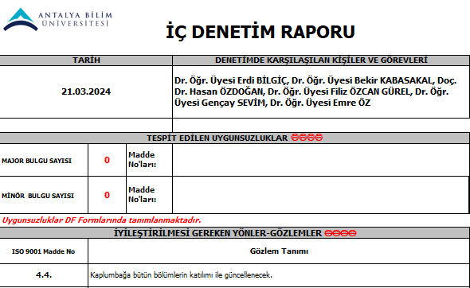
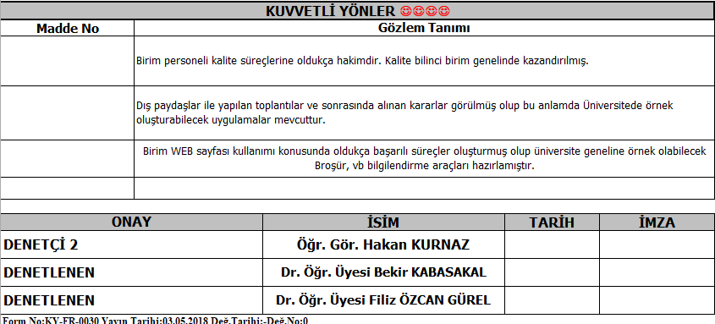
İÇ DENETİM SONUCUNA DAYALI ÖZ DEĞERLENDİRME ve GÖRÜŞLERİNİZ
Herhangi bir uygunsuzluğumuz bulunmamaktadır.
1 Adet gözlem; Kaplumbağa Şeması bütün bölümlerin katılımı ile güncellenecek

Slide 18
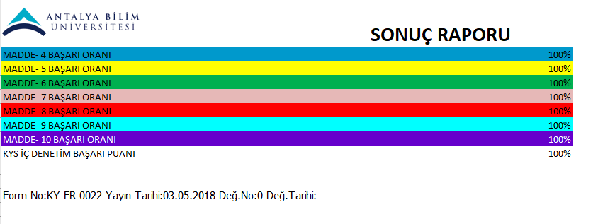
İÇ DENETİM SONUCUNA DAYALI ÖZ DEĞERLENDİRME ve GÖRÜŞLERİNİZ
Herhangi bir uygunsuzluğumuz bulunmamaktadır.
1 Adet gözlem; Kaplumbağa Şeması bütün bölümlerin katılımı ile güncellenecek

Slide 19
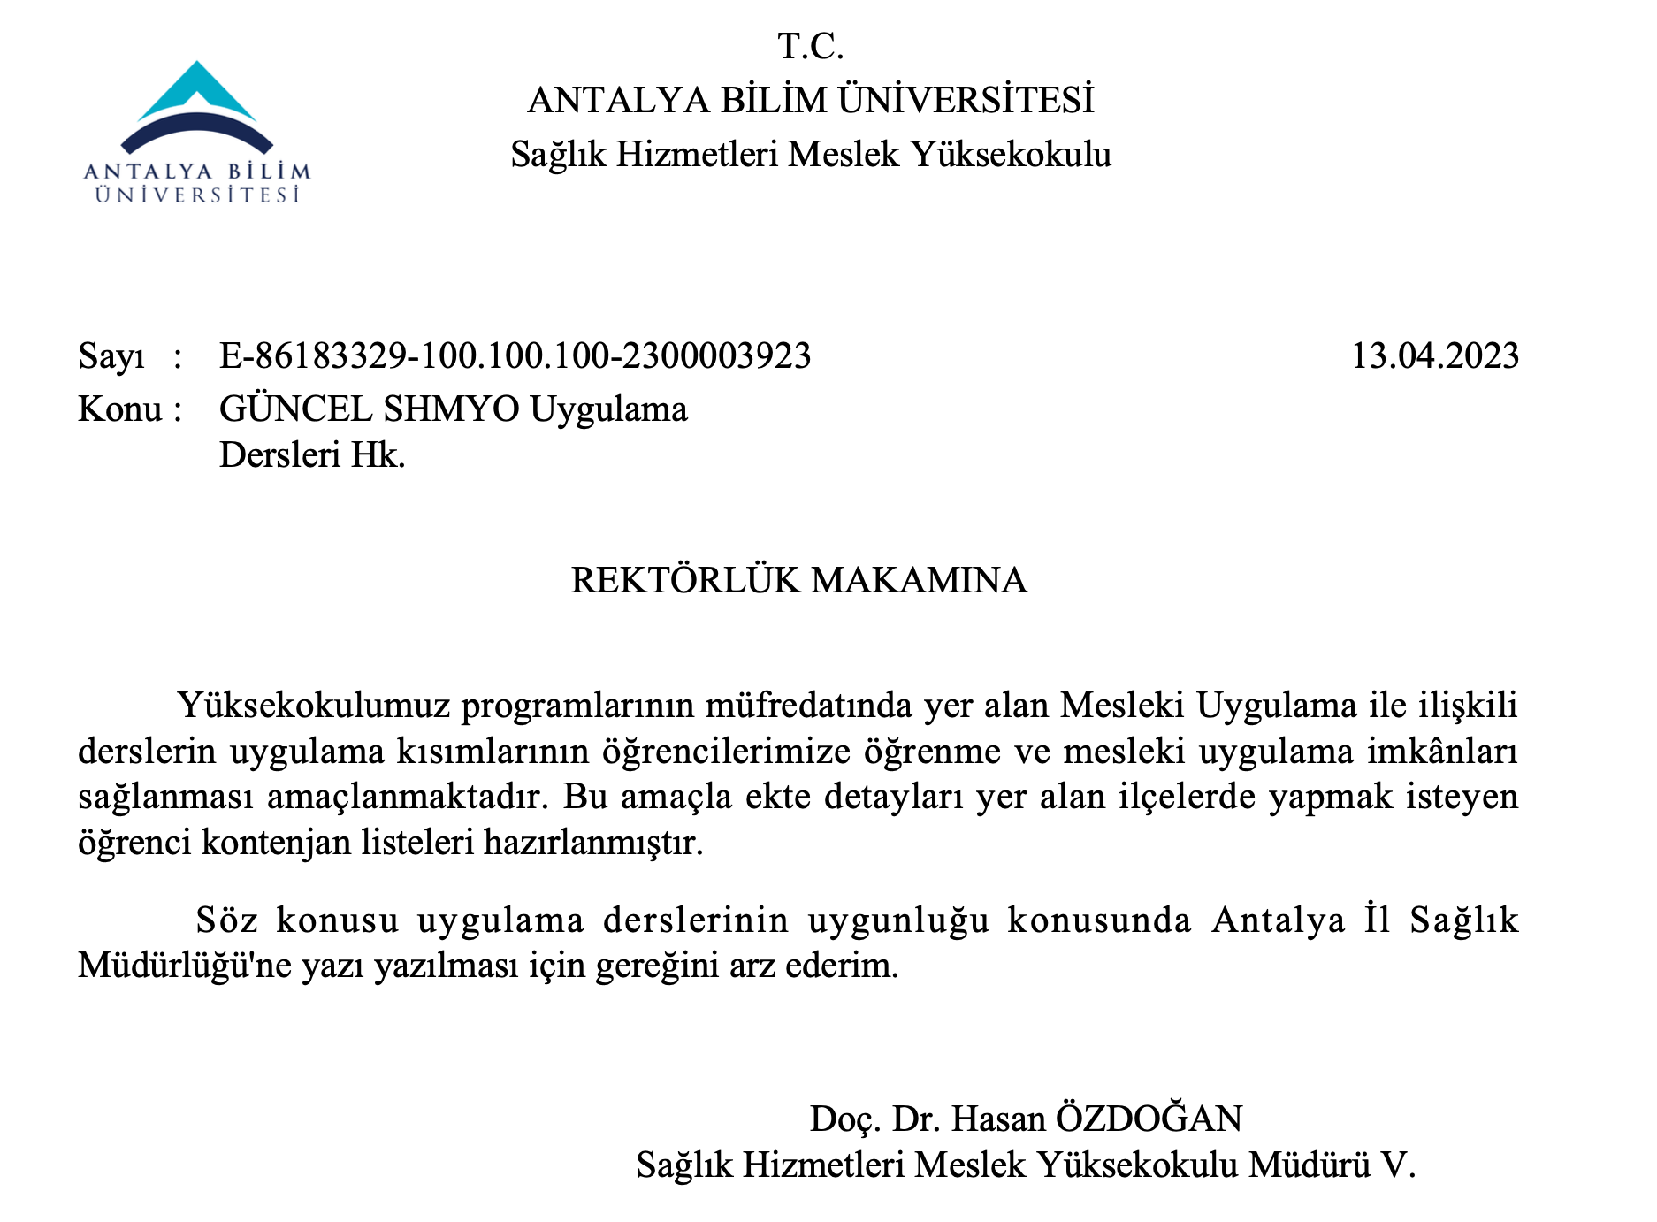
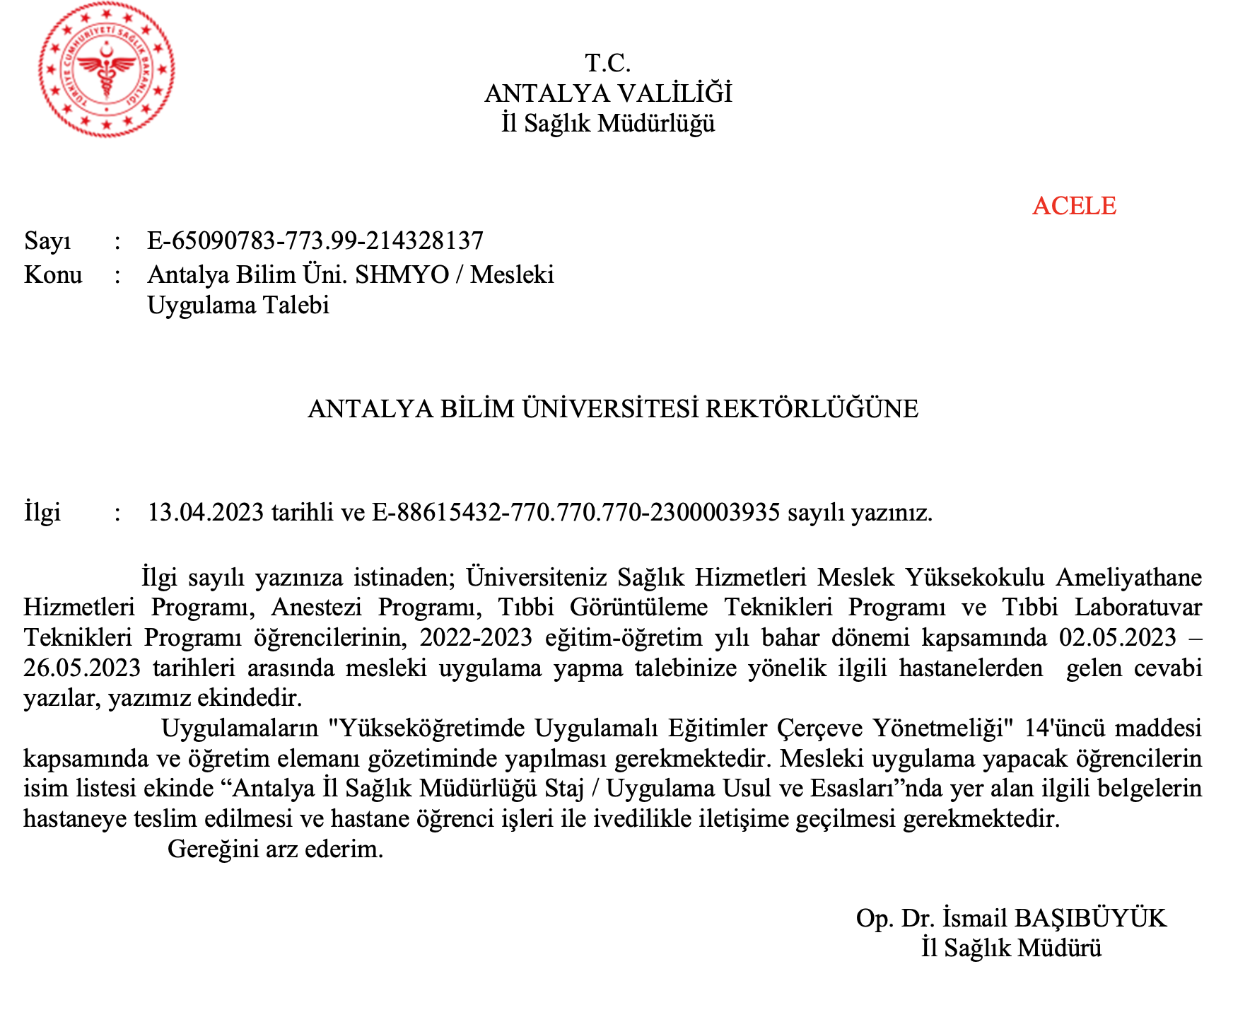
FARKLI ve İYİ UYGULAMA ÖRNEKLERİ
EĞİTİM-ÖĞRETİM ALANINDA
Uygulamalı dersler için protokoller kapsamında yazılan yazılar

Slide 20
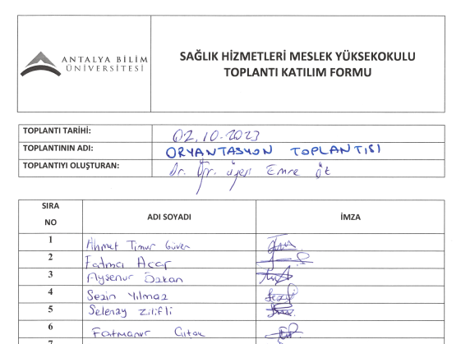
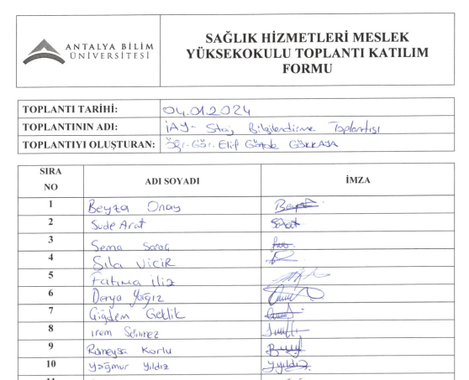
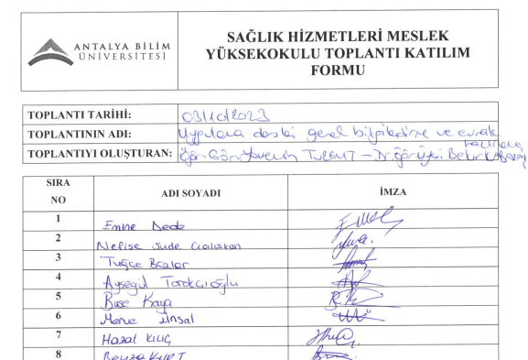
FARKLI ve İYİ UYGULAMA ÖRNEKLERİ
EĞİTİM-ÖĞRETİM ALANINDA
Öğrenci Oryantasyon Toplantıları

Slide 21
FARKLI VE İYİ UYGULAMA ÖRNEKLERİ
ARAŞTIRMA-GELİŞTİRME ALANINDA
SHMYO bünyesindeki 14 tam zamanlı öğretim elemanı tarafından 2023 yılında 19 SCI indeksli ve 3 tane TR indeksli makale yayınlanmıştır.
Bölümüz öğretim elemanlarının proje faaliyetleri;
TÜBİTAK Proje Yürütücülüğü
1 adet ARDEB 3501 – Kariyer Destek Projesi (BK)
1 adet ARDEB 1002 – Hızlı Destek Projesi (HÖ)
2 Adet BİDEB Yurtiçi Doktorası Araştırma Projesi (BK, EÖ)
TÜBİTAK Projesinde Araştırmacı
1 adet ARDEB 1001 – Bilimsel ve Teknolojik Araştırma Projesi (GS)
2 adet ARDEB 1002 – Hızlı Destek Projesi (GS, YT)
Uluslararası Projeler – COST (Avrupa Bilim ve Teknolojide İşbirliği Projeleri)
9 adet COST Projesi (BK, HÖ, GS)

Slide 22
FARKLI VE İYİ UYGULAMA ÖRNEKLERİ
GİRİŞİMCİLİK ALANINDA
Süreç için iyileştirme çalışmaları devam etmektedir.

Slide 23
FARKLI VE İYİ UYGULAMA ÖRNEKLERİ
TOPLUMSAL KATKI ALANINDA
Süreç için iyileştirme çalışmaları devam etmektedir.

Slide 24
FARKLI VE İYİ UYGULAMA ÖRNEKLERİ
KURUMSALLAŞMA ALANINDA
Bölüm Başkanı, Bölüm Başkan Yardımcısı, 7 Program Koordinatörü, bölüm kurulu üyeleri ve 1 kısmı zamanlı öğrenci bölümün kurumsallaşmasına katkı sağlamaktadır.
SH-GT-0017 Uygulamalı Dersler Koordinatörü ve SH-GT-0018 Kısmı Zamanlı Öğrenci Görev Tanımları hazırlanmıştır.
Uygulamalı Dersler Koordinatörü olarak bir öğretim elemanı görevlendirilmiştir.
Üniversitemiz ve farklı üniversitelerden öğretim elemanlarından oluşan Bölüm Danışma Kurulu oluşturulmuştur.

Slide 25
FARKLI VE İYİ UYGULAMA ÖRNEKLERİ
KURUMSALLAŞMA ALANINDA
Birimlerde gerçekleştirilen ders verme (en yüksek puan alan öğretim elemanı), makale (en fazla makale yayınlanan öğretim elemanı) ve proje faaliyetleri (en fazla dış kaynaklı proje yapan öğretim elemanı) kapsamında ilgili öğretim elemanlarına teşekkür belgeleri

Slide 26
FARKLI VE İYİ UYGULAMA ÖRNEKLERİ
KURUMSALLAŞMA ALANINDA
SHMYO Oryantasyon Kitapçığı
SHMYO Tanıtım Kataloğu

Slide 27
SÜREKLİ İYİLEŞTİRME ÖNERİLERİ
İç Denetim Check-List'de yer alan soruların daha anlaşılır olacak şekilde revize edilmesinin ve birimlere özgü Check-List oluşturulmasının sürece katkı sağlayacağı düşünülmektedir.
Birimler tarafından hazırlanan belgelerin, kalite klasörüne eklenmeden önce Kalite Koordinatörlüğü tarafından kontrol edilmesinin sürece katkı sağlayacağı düşünülmektedir.
İç denetimler tamamlandıktan sonra iç denetçilerin kalite birimi çalışanları ile birlikte değerlendirme toplantısı gerçekleştirmesinin hem iç denetim bulgularının tartışılması hem de raporların hazırlanması sürecine katkı sağlayacağı düşünülmektedir.
Ayrıca yapılan uygulamaların birimden birime değişmemesi bir sistematik şekilde gerçekleştirilmesinin, birim çalışanlarının Kalite Sürecine olan inançlarını arttıracağı öngörülmektedir.
Birimlerde gerçekleştirilen ders verme (en yüksek puan alan öğretim elemanı), makale (en fazla makale yayınlanan öğretim elemanı) ve proje faaliyetleri (en fazla dış kaynaklı proje yapan öğretim elemanı) kapsamında ilgili öğretim elemanlarına teşekkür belgeleri verilmesi hem kalite sürecinin içselleştirilmesi hem öğretim elemanlarının aidiyetlerinin artmasına katkı sağlayacaktır.

Slide 28
TEŞEKKÜRLER
Teşekkürler…

